Slide 1
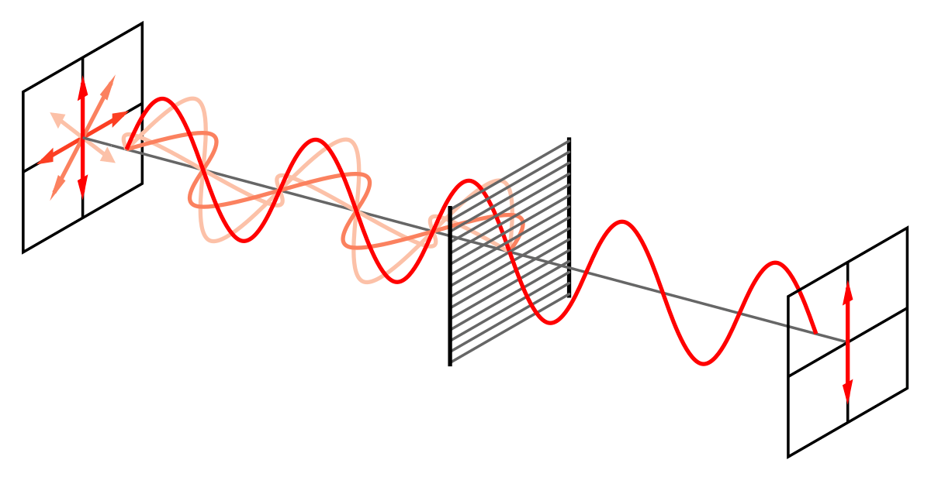
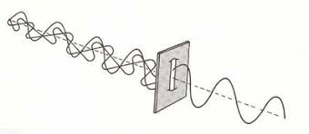
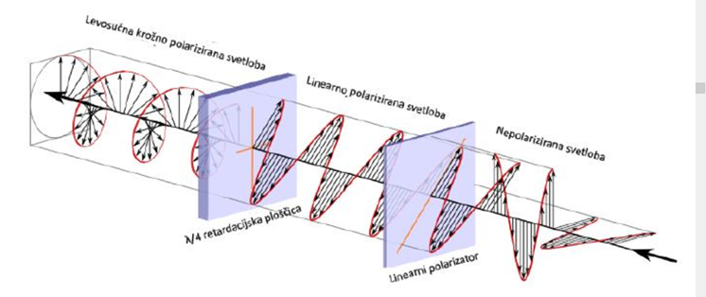
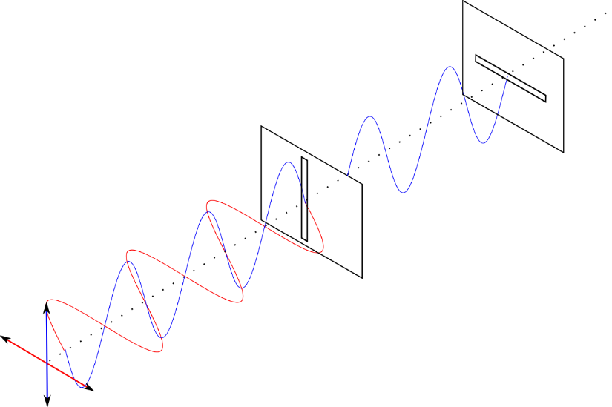
kovinska rešetka
reža
Polarizacija valovanja,
polarizator in analizator
analizator
polarizator
polarizator

Slide 2
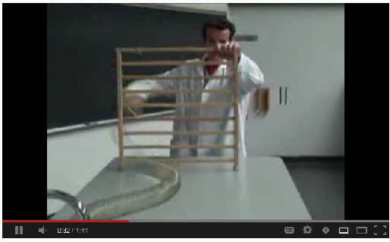
Polarizacija valovanja
določa ravnino nihanja transverzalnim valovanjem.

Slide 3
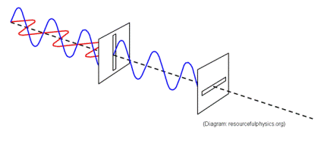
Polarizacija valovanja na vrvi
Nepolarizirano valovanje
ima več smeri odmika.
1. polarizator
2. polarizator (analizator)
Polarizirano valovanje
ima stalno smer odmika.

Slide 4
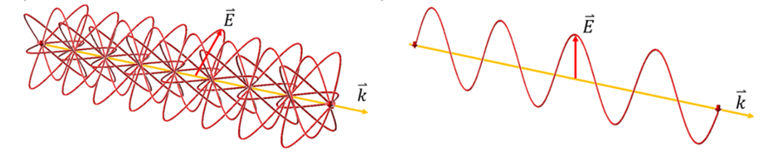
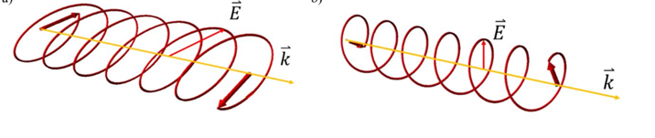
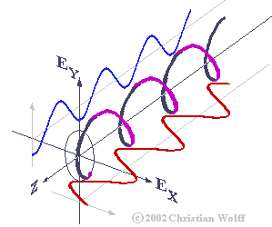
EM valovanja so lahko nepolarizirana ali linearno, eliptično in krožno polarizirana

Slide 5
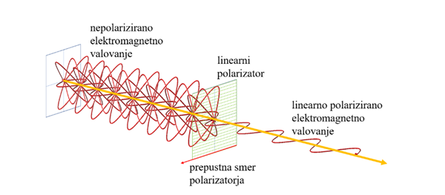
Polarizacija EM valovanja

Slide 6
Mikrovalove polariziramo s kovinsko rešetko
Uporabimo žično rešetko, kjer žice delujejo kot “sipalci” vpadnega valovanja. V žicah, ki so vzporedne nihajočemu polju, elektroni zanihajo in sevajo. Nazaj izsevane mikrovalove vidimo kot “odbiti val”, naprej izsevani mikrovalovi so v proti fazi s prepuščenim delom mikrovalov zato se odštejejo. Rešetka ne prepušča valov vzdolž dolžine žic v rešetki.

Slide 7

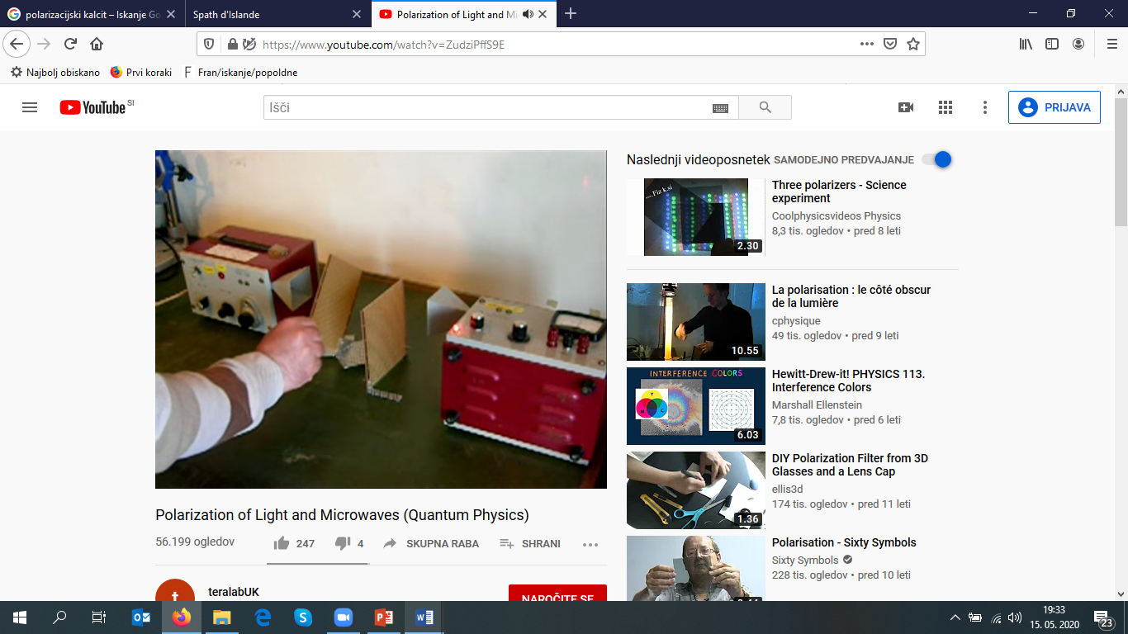
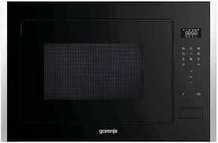
Polarizacija mikrovalov
Mikrovalovna pečica

Slide 8
Polarizacija svetlobe
Polarizacija svetlobe dokazuje, da je svetloba transverzalno valovanje.
Sončna svetloba in svetloba običajnih svetil je nepolarizirana.
Laserska svetloba je linearno polarizirana.

Slide 9
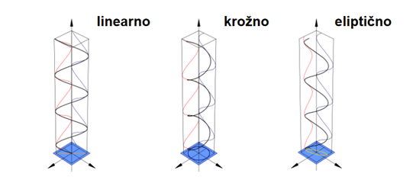
Polarizacija svetlobe
Polarizacija je lastnost valovanja, ki opisuje smer nihanja električnega polja. V splošnem je polarizacija svetlobe eliptična, v posebnih primerih pa je linearna ali krožna:

Slide 10
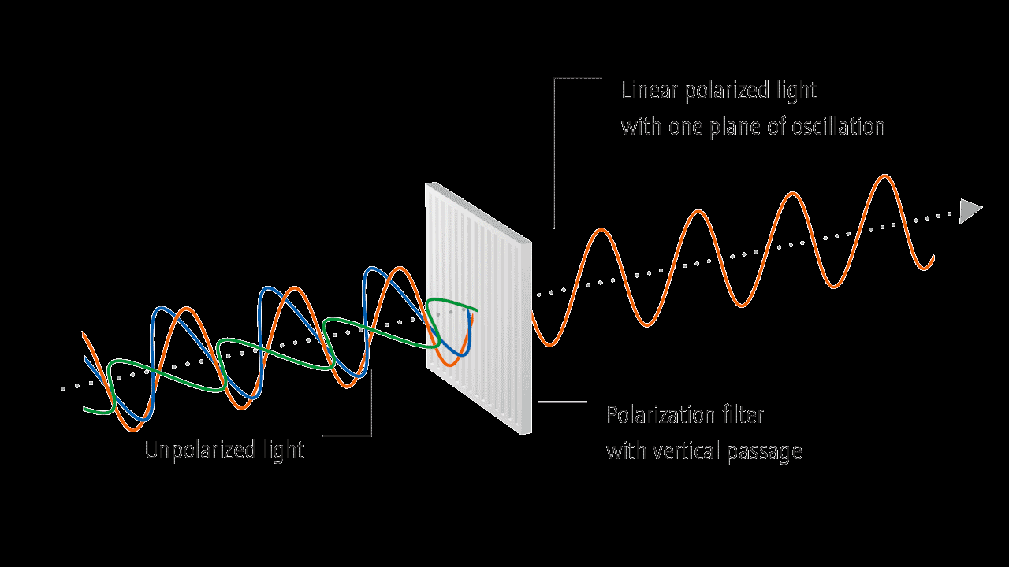
Polarizacija svetlobe

Slide 11
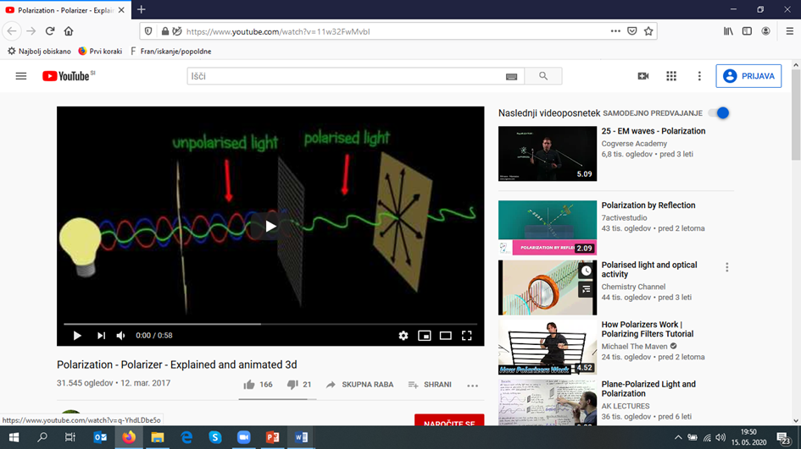
Polarizacija svetlobe

Slide 12
Polarizator svetlobe
Polarizator je optični element, ki žarek elektromagnetnega valovanja s poljubno polarizacijo, spremeni v žarek z določeno polarizacijo, ki jo določa sestava snovi.

Slide 13
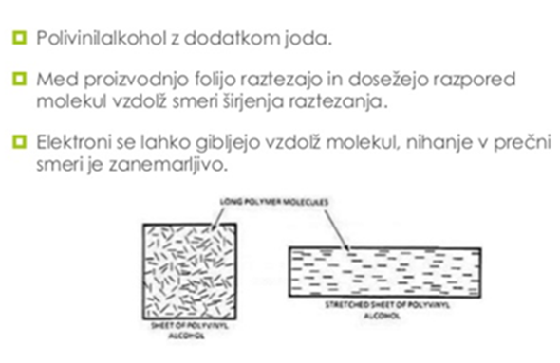
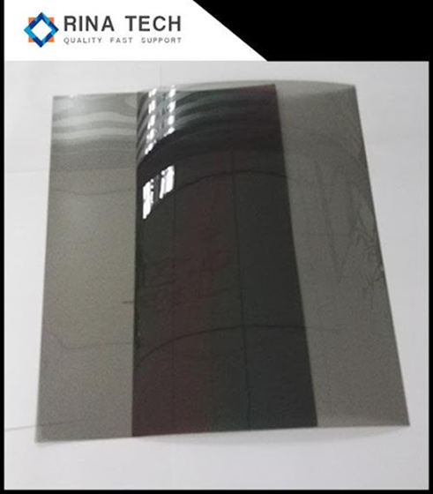
Polarizacijska folija

Slide 14
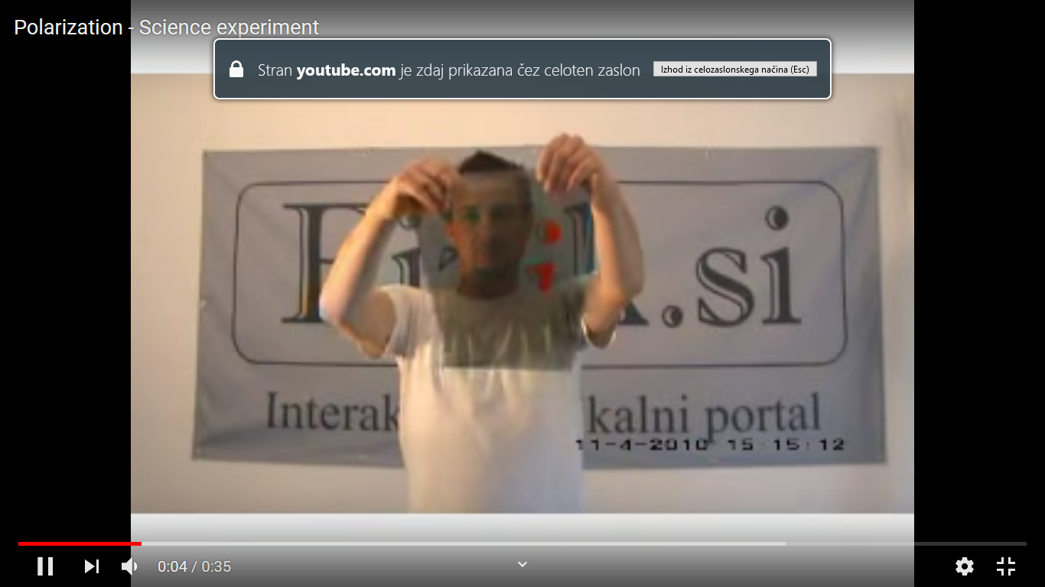
Polarizacijska folija

Slide 15

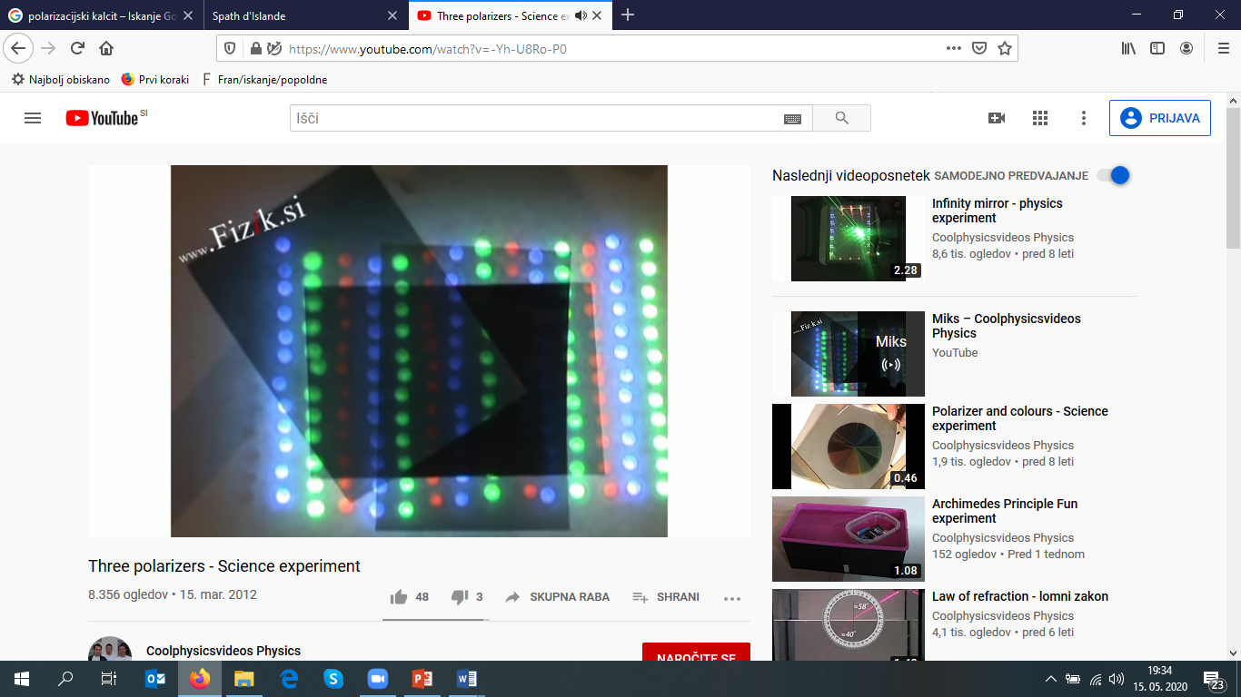

Slide 16
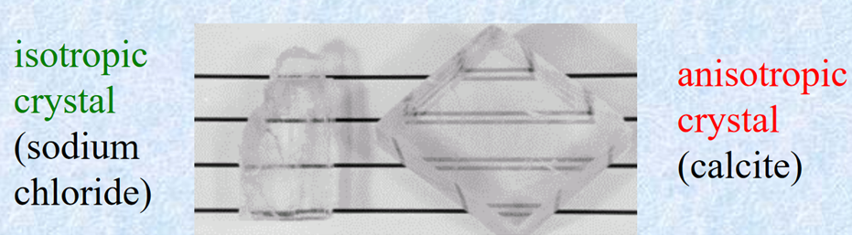
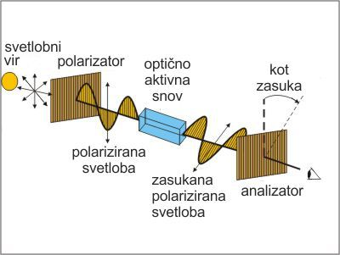
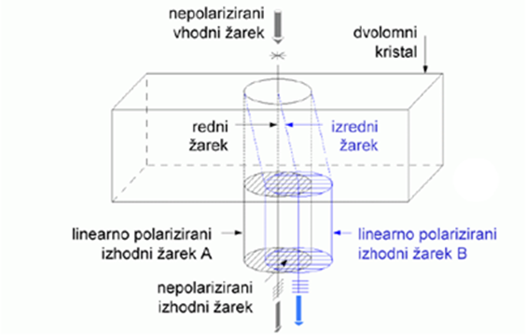
Izotropni in anizotropni kristali
Izotropne snovi (steklo) ne spreminjajo polarizacije svetlobe, anizotropne snovi pa so optično aktivne (sučejo polarizacijo) ali dvolomne (polarizacija vpliva na smer širjenja žarka).

Slide 17
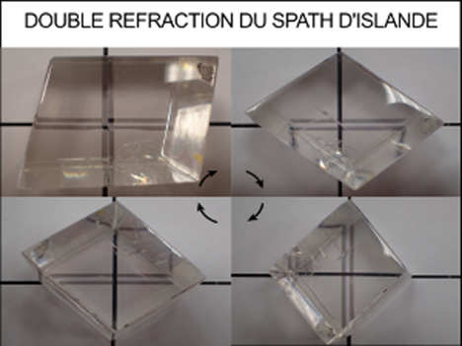
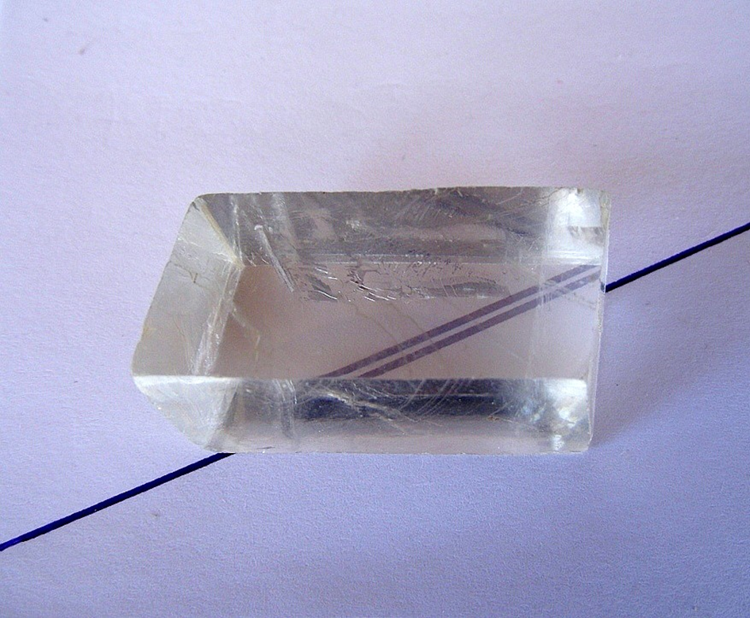
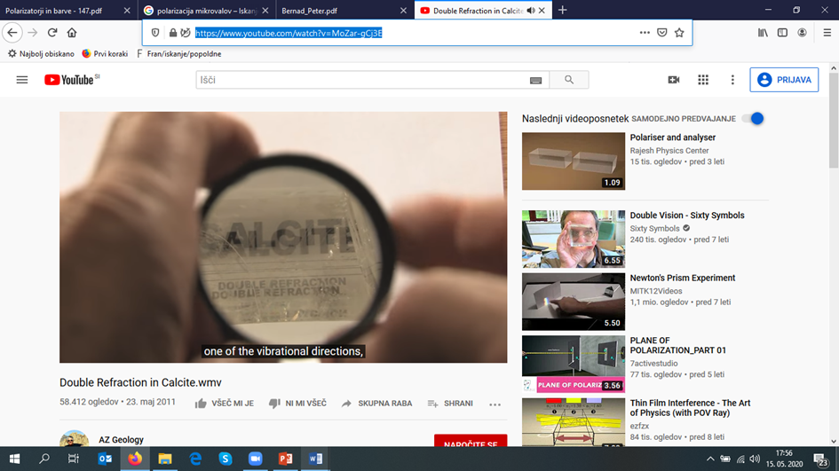
Polarizacija svetlobe, ki izkorišča dvolomnost nekaterih kristalov

Slide 18
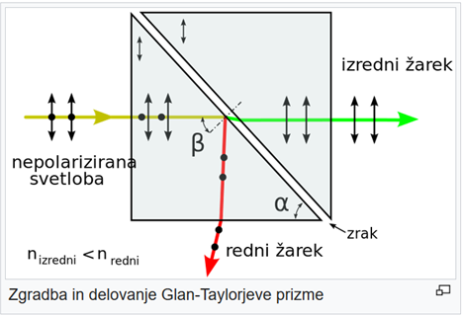
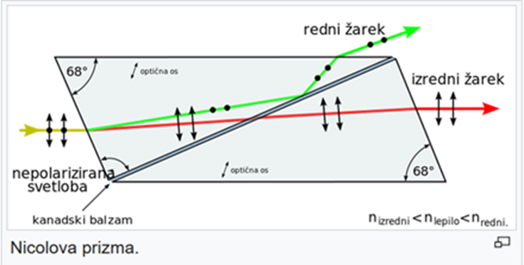
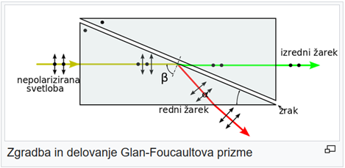
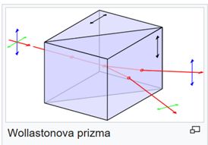
Polarizacija svetlobe, ki izkorišča dvolomnost nekaterih kristalov

Slide 19
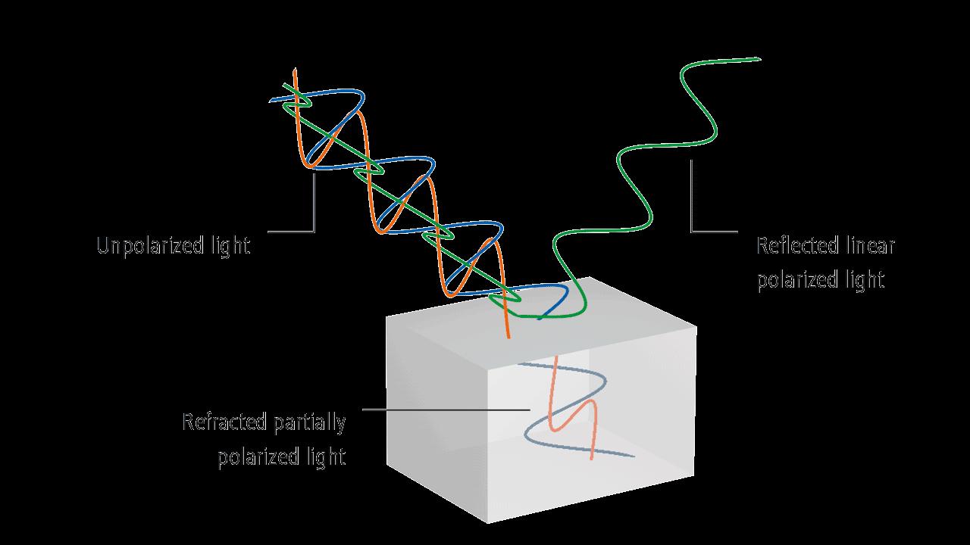
Polarizacija svetlobe z odbojem-Brewstrov kot

Slide 20
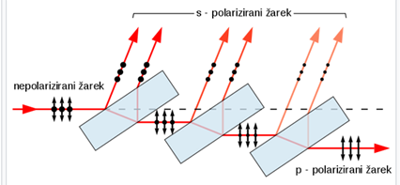
Polarizacija svetlobe z večkratnim odbojem

Slide 21
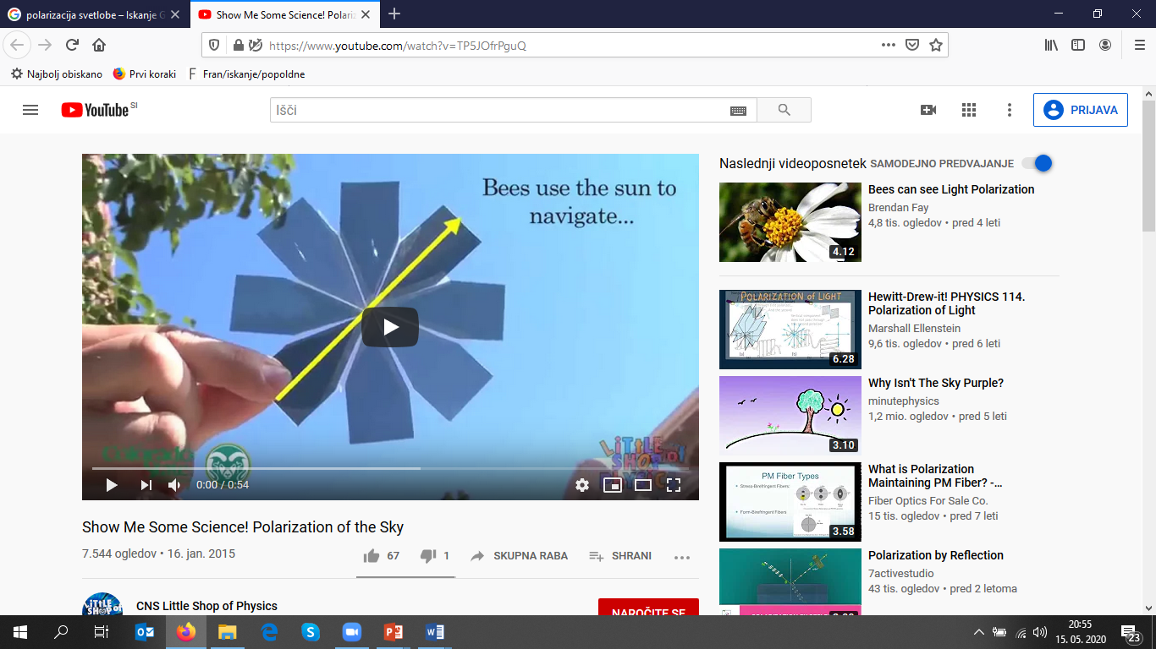
Polarizacija neba

Slide 22
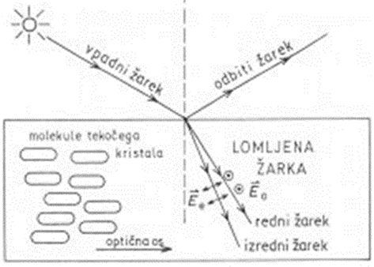
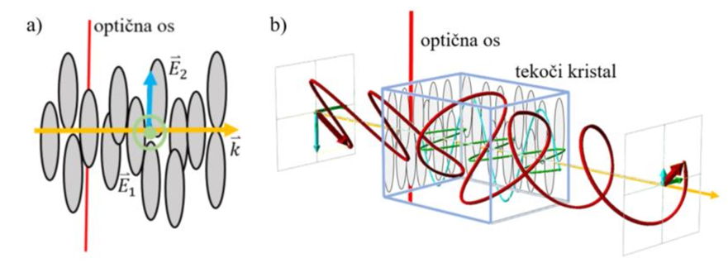
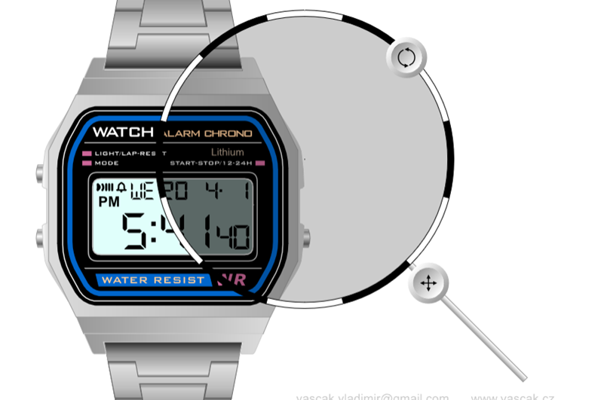
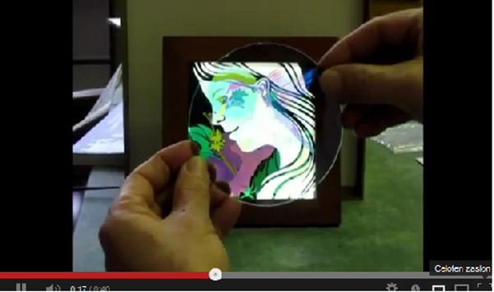
Tekoči kristali so dvolomni, ki jo lahko spreminjamo z napetostjo.

Slide 23
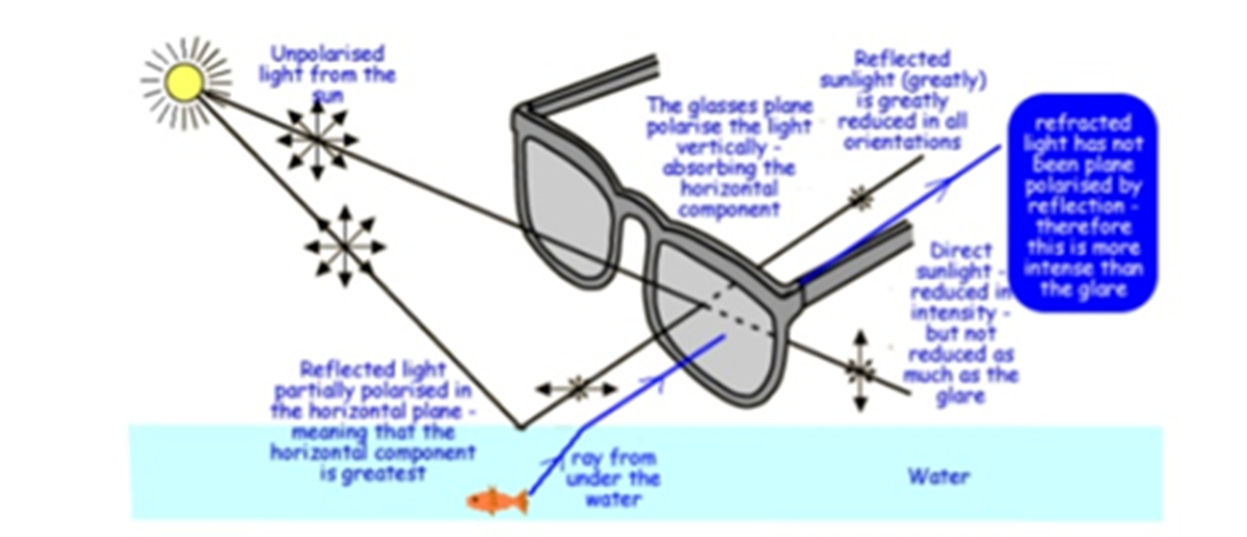
Polarizacijska očala

Slide 24
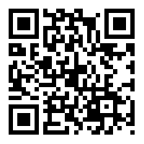
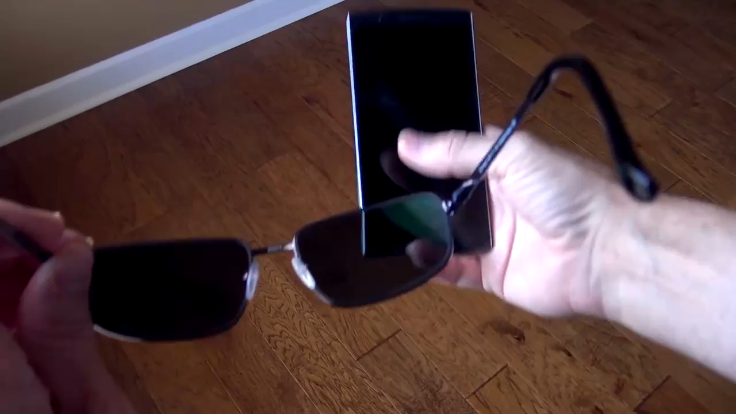
Polarizacijska očala
https://youtu.be/r-9uMxmj-HQ?t=42s

Slide 25
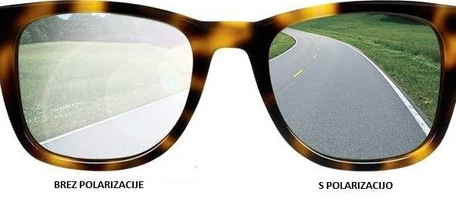
Polarizacijska očala

Slide 26
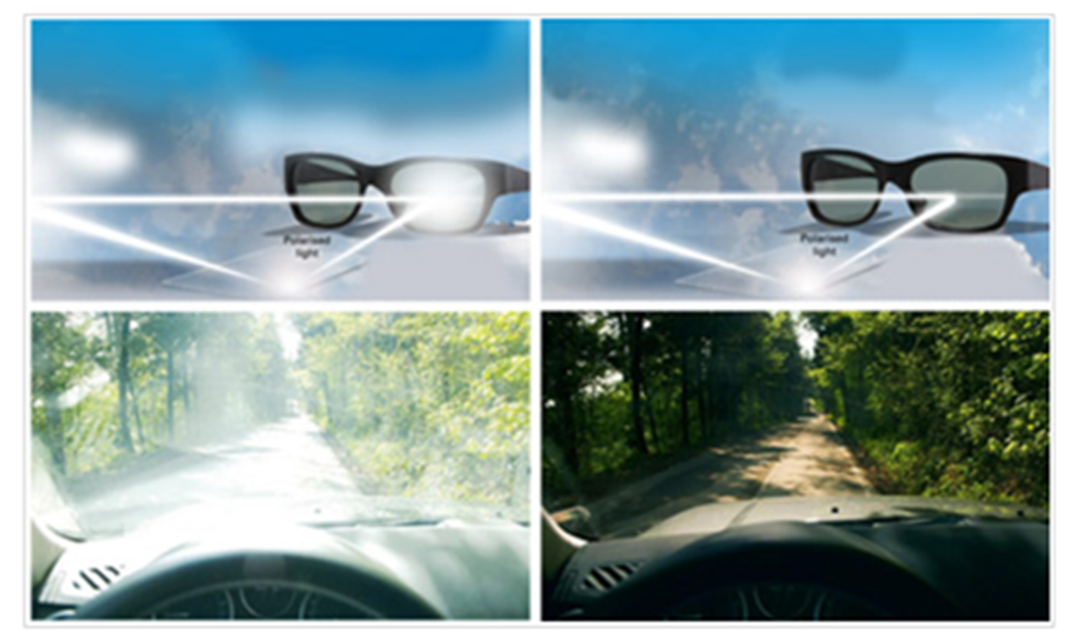

Slide 27
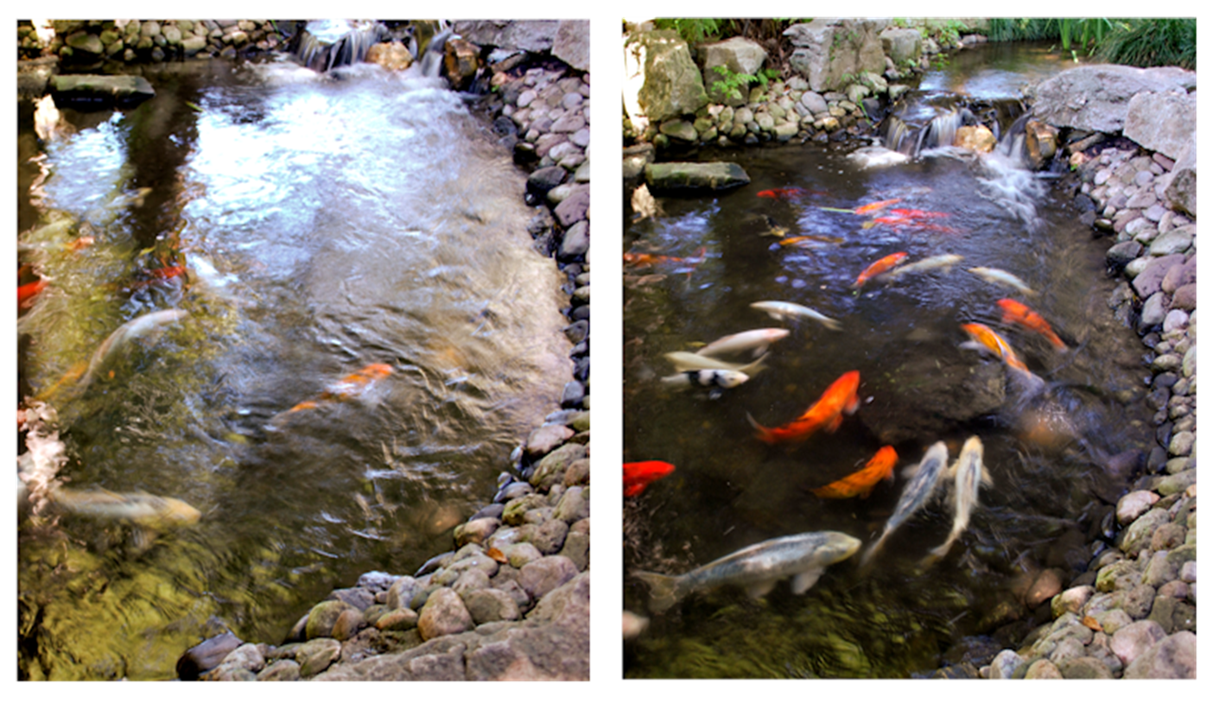

Slide 28


Slide 29
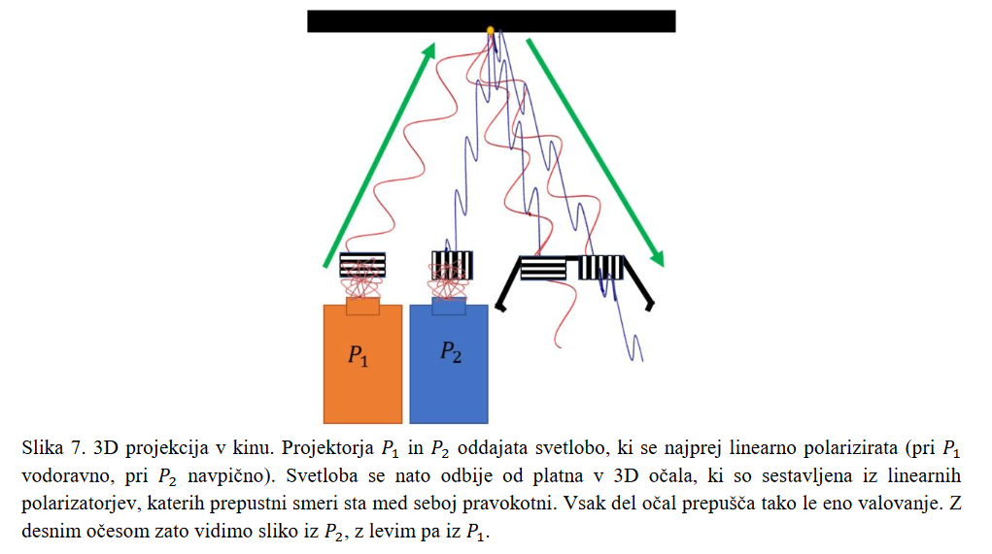
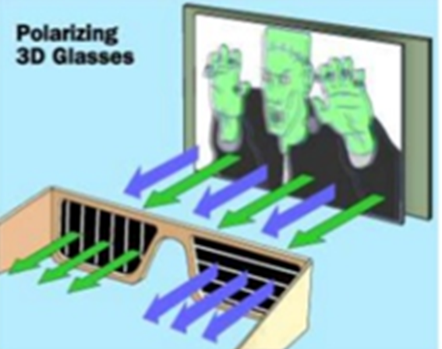
3D PROJEKCIJA V KINU

Slide 30
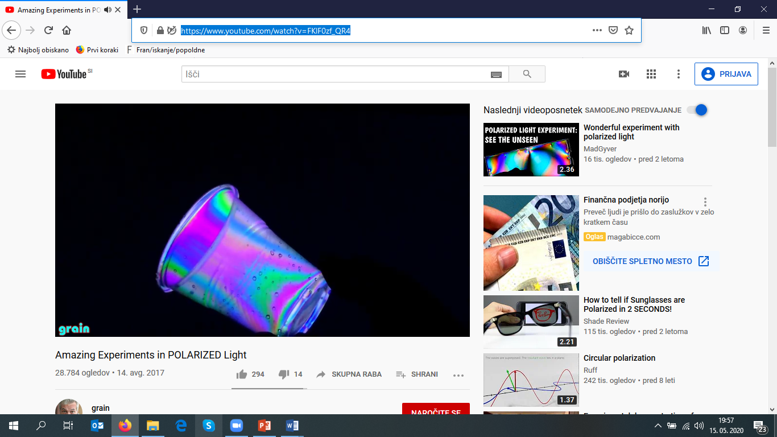
Neverjetni poskusi s polarizirano svetlobo

Slide 31
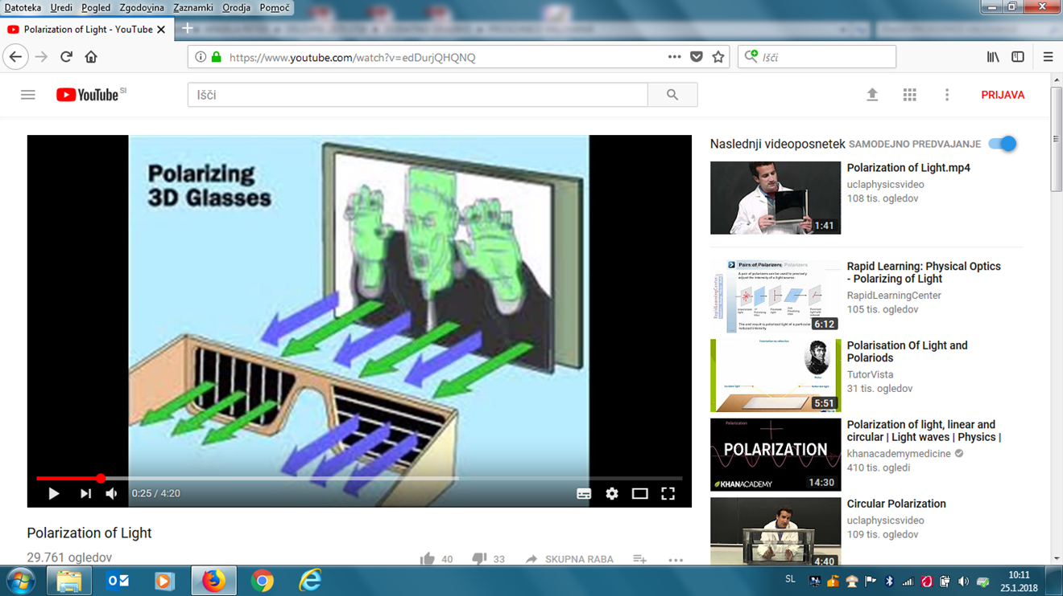
Povzetek o polarizaciji

Slide 32
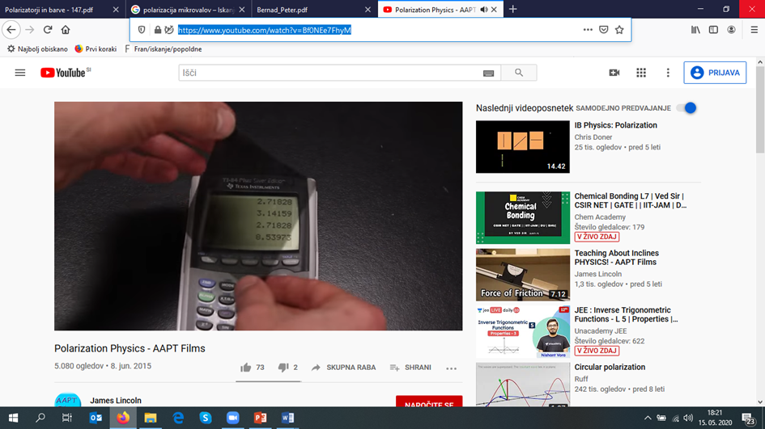
Povzetek o polarizaciji

Slide 33


Slide 34
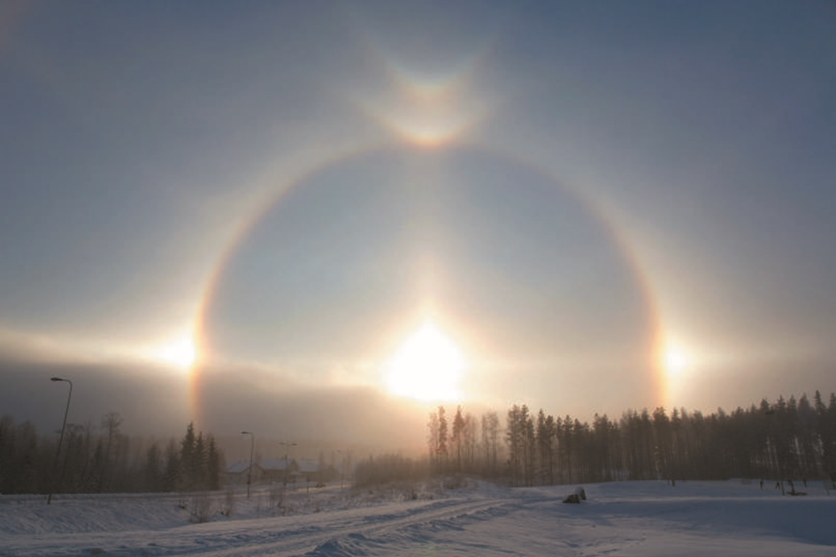

Slide 35


Slide 36
